Slide 1
Diwylliant Cymru Welsh Culture

Slide 2
Traddodiadau ac Arferion Cymru
Tystysgrif Agored Cymru
Lefel 1
The Traditions and Customs of Wales
Agored Cymru Qualification
Level 1

Slide 3
I ddechrau – profwch eich Gwybodaeth. To start with – test your knowledge
http://www.funtrivia.com/newflash/trivia.cfm?qid=54250

Slide 4
Pan welwch y symbol yma -
fydd angen i chi gwneud gwaith yn eich llyfryn
When you see this symbol -
you will need to work in your booklet

Slide 5
Tri digwyddiad diwylliannol pwysig yng Ngymru Three important cultural events in Wales

Slide 6
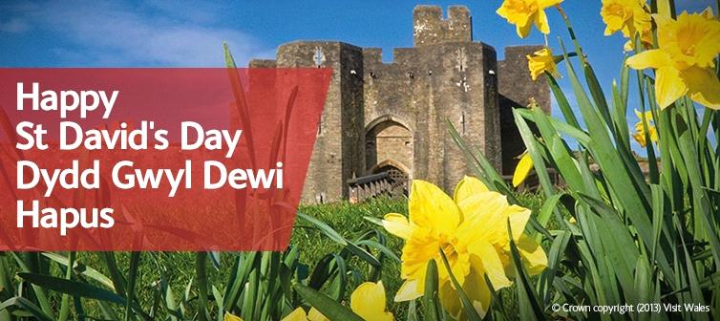
1.Dydd gwyl dewi sant/saint david’s day
Nawddsant Cymru i’w Dewi Sant
Pregethwr oedd o
Rydym yn dathlu Dydd gŵyl Dewi ar y 1af o Fawrth
Mae’r plant yn gwisgo gwisg genedlaethol
Cynhelir cyngherddau ar draws Cymru
Mae pobl yn gwisgo Cennin Pedr
St David is the patron Saint of Wales
He was a preacher
We celebrate this day on the 1st of March
Children dress up in National costume
Concerts are held all over Wales
People wear a daffodil

Slide 7
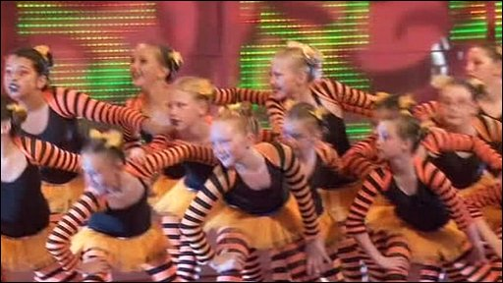
2. Eisteddfodau / eisteddfods
Mae’r Eisteddfodau yn rhoi’r cyfle i bobol i ddangos ei doniau ym maes
Cerddoriaeth
Drama
Crefft
Dawns
Barddoniaeth
a llawer mwy
The Eisteddfods provide a stage for people to showcase their skills in
Music
Drama
Craft
Dance
Poetry
And a lot more

Slide 8
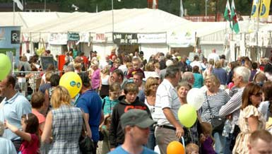
Mae’n rhoi’r cyfle i gyfarfod hen ffrindiau a gwneud ffrindiau newydd
Mae’n rhoi’r cyfle i brynu adnoddau fel llyfrau, crefftau neu ddillad
Mae’n rhoi’r cyfle i ddysgwr Cymraeg glywed ac ymarfer ei Gymraeg.
It provides the opportunity to meet and chat with old friends and make new friends
It provides the opportunity to purchase Welsh books, crafts and clothing.
It provides the opportunity for Welsh learners to hear and practice their Welsh

Slide 9
Pa eisteddfod? Which eisteddfod?
Dyma bedair math o Eisteddfod
Here are four types of Eisteddfod

Slide 10
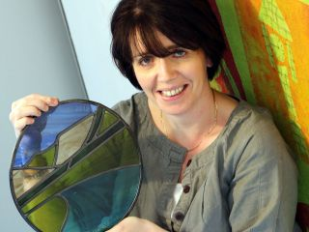
Eisteddfod lleol / Local Eisteddfod
Cyfle i bobol leol i arddangos a chystadlu yn erbyn ei gilydd
Opportunity for local people to show and compete against each other

Slide 11
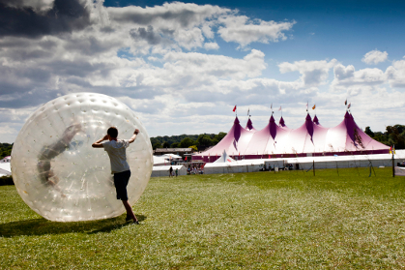
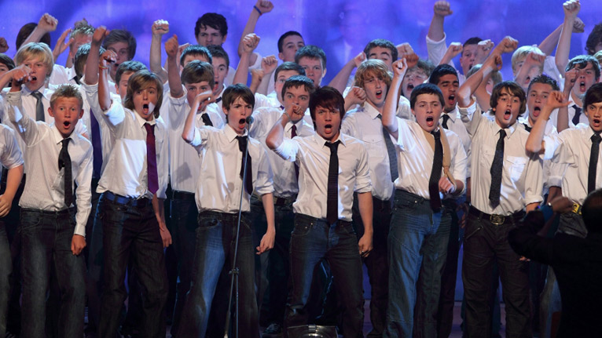
Eisteddfod genedlaethol/ national eisteddfod
I bobol Cymru i arddangos a chystadlu yn erbyn ei gilydd
For the people of Wales to show and compete against one another

Slide 12
Eisteddfod yr urdd/urdd eisteddfod
I bobol ifanc i arddangos a chystadlu yn erbyn ei gilydd
For young people of Wales to show and compete against each other
http://www.youtube.com/watch?feature=player_embedded&v=kz6_P9BVV00#at=126

Slide 13
Eisteddfod rhwngwladol / international eisteddfod
Cyfle i bobol ar draws y byd i arddangos a chystadlu yn erbyn ei gilydd
Mae’n digwydd yn Llangollen ym mis Gorffennaf
Mae dros 5000 o gantorion, dawnswyr ac offerynnwr yn cymryd rhan o dros 50 o wledydd
Codi’r ymwybyddiaeth o Gymru ar draws y byd.
For people all over the world to show and to compete against each other.
Takes place in Llangollen during July
Over 5000 singers, dancers and instrumentalists take part from over 50 countries
Puts Wales on the map all over the world.

Slide 14
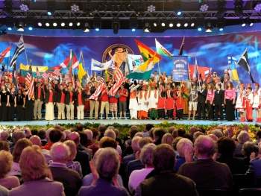
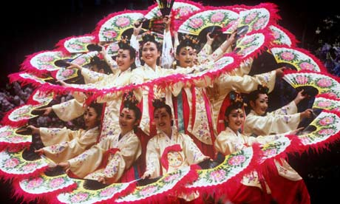
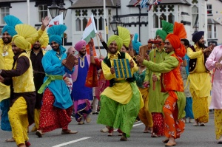
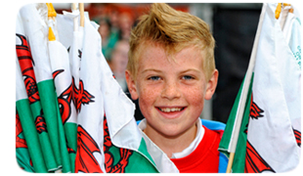

Slide 15
3. Sioe frenhinol cymru / royal welsh agricultural show
Sioe fwyaf yn Ewrop
Anifeiliaid dros Brydain yn cystadlu
Nifer uchel o grefft a chynnyrch yn cystadlu
Gwyliau blynyddol i lawer o’r ffermwyr dros Gymru lle bydd cyfle i sgwrsio gyda ffrindiau
Cyflymder a stamina sydd ei angen ar gyfer rhai cystadlaethau fel cneifio defaid
This is the biggest agricultural show in Europe.
Animals from all over Britain compete
High number of craft and produce entered.
Annual holiday for many farmers in Wales when they can catch up with old friends.
Speed and stamina needed for some competitions such as sheep shearing and logging.

Slide 16
Cliciwch ar y sgwar/click on the square

Slide 17
1.1
Yn eich pecynnau dewiswch un or canlynol a nodwch brif nodweddion
Dydd Gŵyl Dewi Sant
Yr Eisteddfodau
Y Sioe Frenhinol
In your booklets choose one of the following and outline the key characteristics
St Davids day
Eisteddfods
Royal Welsh show

Slide 18
Symbolau a gysylltir Â chymru Symbols associated with wales

Slide 19
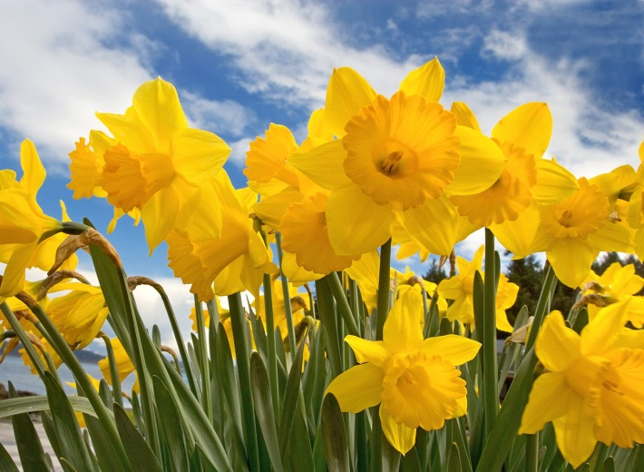
Y Ddraig Goch
Ymaddangos ar fanner genedlaethol Cymru
Cennin Pedr
Blodyn cenedlaethol Cymru
The Red Dragon
Appears on the National flag of Wales
Daffodil
The National flower of Wales

Slide 20
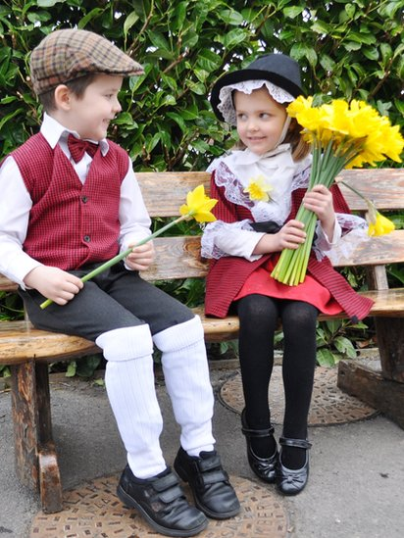
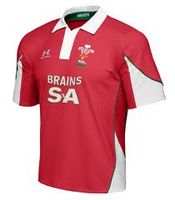
Gwisg genedlaethol Cymru
Arferir ei gwisgo gan blant yn yr ysgol ar ddydd Gŵyl Dewi ond mae’r crysau rygbi yn cael eu gweld yn fwy aml.
Pêl Rygbi
Y pêl gyda siâp nodedig a ddefnyddir yn y gemau rygbi
National costume of Wales
Usually worn by children in schools on St David’s day but overtaken by the rugby shirt.
Rugby ball
The distinctive shaped ball used in rugby games

Slide 21
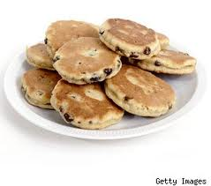
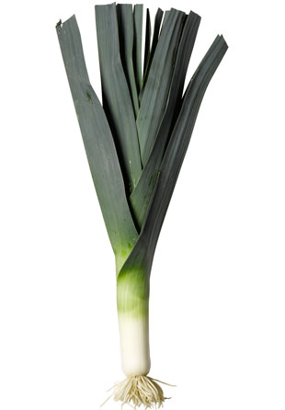
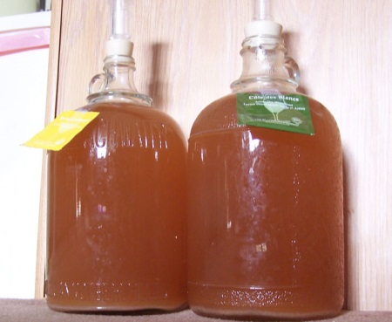
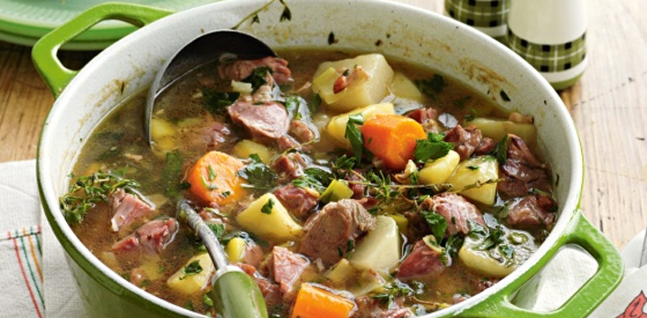
Bwyd / food
Picau ar y maen
Math o gacen wedi coginio ar radell
Cennin
Defnyddir mewn rysetiau Cymreig
Medd Cymraeg
Diod feddwol gryf wedi gwneud o fêl
Cawl
Hylif trwchus wedi’i wneud gyda chig dafad yn draddodiadol
Welsh cakes
A type of drop scone baked on a griddle
Leeks
Traditionally used in Welsh recipes
Welsh mead
A very potent alcoholic drink made from honey
Cawl
A broth usually made with mutton

Slide 22
1.2
Yn eich pecyn disgrifiwch un symbol a gysylltir â Chymru
In your booklets describe one of the symbols associated with Wales

Slide 23
Chwareuon traddodiaol Sporting traditions

Slide 24
Rygbi / Rugby
Chwareuon adnabyddus Cymru
Dechreuodd yn 1850
Yr ddau o’r twrnameintiau mwyaf poblogaidd yw y Chwe Gwlad a Chwpan y Byd.
Mae gan rygbi (undeb)15 chwaraewr a rygbi'r (gyngrhair)16 chwaraewr
Mae'r cae cartref yn Stadiwm y Mileniwm, Caerdydd
Well known sport of Wales.
Started in 1850
Two most popular tournaments are Six Nations and The World Cup.
Rugby union has 15 players and Rugby league has 16
The home pitch is The Millennium Stadium, Cardiff.

Slide 25
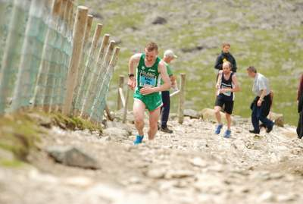
Ras yr Wyddfa/ Snowdon race
Dechreuodd yn 1976 gyda 86 o redwyr
Rwan mae’r niferoedd dros 500
Rhas 10 milltir i fyny ac i lawr yr Wyddfa
Started in 1976 with 86 runners
Now has over 500
10 mile race up and back down Snowdon

Slide 26
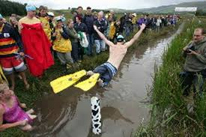
Snorcelio’R Gors / Bog snorkelling
Dechreuodd yn 1985
Cynhelir yn Llanwrtyd
Mae’r cystadleuwyr yn nofio 120 canllath yn y gors fawn
Mae’r arian o’r gystadleuaeth yn mynd i elusen
Started in 1985
Takes place in Llanwrtyd Wells
Competitors swim 120 yards in a peat bog!
All money raised goes to a charity

Slide 27
Cliciwch ar y llun/click on the picture

Slide 28
Traddodiadau cerddorol musical traditions

Slide 29
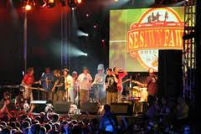
Sesiwn fawr dolgellau
Gŵyl gerddorol a gynhelir yn Nolgellau pob Gorffennaf
Gŵyl tri diwrnod
Pob math o grwpiau a bandiau yn cymryd rhan – rhai Cymraeg a Saesneg
Wedi cynwys Super furry Animals, Bob Geldof, Cerys Mathews a Goldie Lookin Chain
A music festival held in Dolgellau every July.
Three day festival
All types of groups and bands take part Welsh and English
The line-up has included Super furry Animals, Bob Geldof, Cerys Mathews and Goldie Lookin Chain

Slide 30
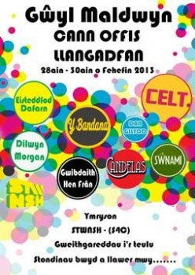
GŴyl maldwyn / montgomery festival
Gŵyl yn Llangadfan sydd yn digwydd pob blwyddyn
Penwythnos o gerddoriaeth a hwyl
Cymysgedd o gantorion fel Dafydd Iwan a Bryn Fon a hefyd grwpiau a bandiau ifanc fel Gwibdaith Hen Fran, Swnami , Y Bandana a Hufen Iâ Poeth
A festival that takes place annually in Llangadfan
A weekend of music and fun in June
A mix of traditional singers such as Dafydd Iwan and Bryn Fon along with young groups and bands such as Gwibdaith Hen Fran, Swnami , Y Bandana a Hufen ia Poeth

Slide 31
Mwy traddodiadol/ more traditional
…… ac wrth gwrs y rhai mwyaf traddodiadol fel
Yr Eisteddfodau y soniwyd amdanynt yn gynharach
Y Delyn – mae’r delyn deires yn cael ei gweld fel offeryn traddodiadol Cymru
Mae Cymru yn cael ei galw’n ‘wlad y gân’ neu fel cenedl o gantorion felly mae’n rhaid son am y corau - y Corau Meibion a glywir yn y gemau rygbi
….and of course the more traditional such as
The eisteddfod, as already mentioned
The Harp – the Welsh triple harp is the traditional instrument of Wales
Wales is well known as a Nation of singers or ‘the land of song’ therefore this section would not be complete without mentioning Choirs in particularly the Male Voice Choirs – often heard at rugby matches

Slide 32
Traddodiadau Llenyddol Literary traditions

Slide 33
Eisteddfod
Mae’r Eisteddfodau wedi chwarae rhan enfawr yn nhraddodiadau llenyddol Cymru
Am flynyddoedd mae plant wedi tyfu fynnu’n cymryd rhan a chystadlu mewn cystadlaethau llenyddol mewn un ffordd neu’r llall.
The Eisteddfod has a big part to play in the tradition of Welsh literature.
For years children have grown up taking part literary competitions in one form or another

Slide 34
Llefaru
Drama – actio a chyfansoddi
Ysgrifennu storiau
Ysgrifennu barddoniaeth
Reciting
Dramas – acting and writing
Story writing
Poetry

Slide 35
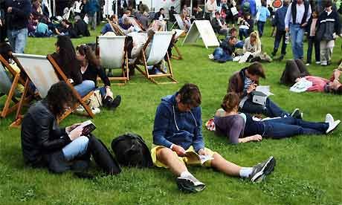
GŴyl y gelli / hay festival
Gŵyl lenyddol yn Y Gelli Gandryll, Powys bob Mehefin
Mae’r ŵyl yn ddigwyddiad 10 diwrnod
Mae awdurion o bob rhan o’r byd yn hel i sgwrsio a rhannu darnau o llenyddiaeth.
Gweithgareddau arbennig sydd yn addas i bob oedran
A literature festival held in Hay-on-wye, Powys every June.
A 10 day event
Authors from across the world descend to debate and share pieces of literature
Special events to suit all ages

Slide 36
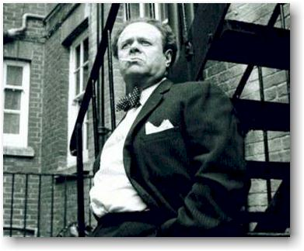
Dylan Thomas
Awdur a bardd a anwyd yn Abertawe
Ysgrifennodd yn Saesneg ond mae llawer o’I weithiau wedi’u cyfieithu i’r Gymraeg
Yn enwog am ‘Dan y Wenallt’ a ‘‘Do not go gentle into that good night’ a mwy
Gwariodd llawer o’i amser yn Tŷ Cwch yn Lacharn neu yn y dafarn
A poet and writer born in Swansea.
He wrote in English but many of his pieces have been translated into Welsh
Famous for ‘under milk wood’ and ‘Do not go gentle into that good night’ amongst other.
Spent much of his life writing in his boathouse in Laugharne, or in the pub.

Slide 37
1.3
Yn eich pecyn dewiswch un or canlynol ac amlinellwch y nodweddion allweddol
Rygbi
Snorcelio’r Gors
Ras Eryri
Sessiwn Fawr
Gŵyl Maldwyn
Gŵyl y Gelli
Dylan Thomas
In your booklet choose one of the following and outline the key features
Rugby
Bog snorkelling
Snowdon race
Sessiwn fawr
Montgomery festival
Hay Festival
Dylan Thomas

Slide 38
dWY Fyth neu chwedl Gymreig two welsh myths or legends

Slide 39
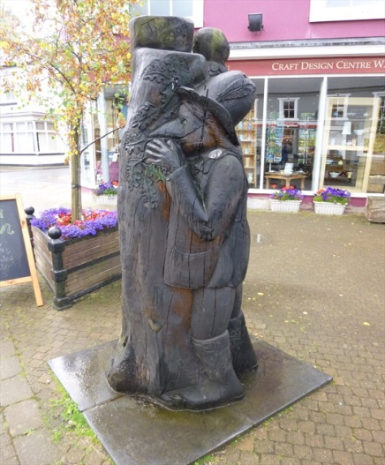
Twm sion cati
Ganwyd yn Nhregaron yn y 16fed ganrif.
Enw gwreiddiol oedd Thomas Jones
Cafodd addysg dda ac yn weriddiol roedd yn fardd Cymraeg ac achydd
Dyn medrus oedd ac yn dwyllwr o fri.
Born in Tregaron during the 16th century.
His real name was Thomas Jones
He was well educated and was originally a Welsh bard (poet) and genealogist.
He was a very clever trickster

Slide 40
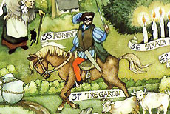
Datblygodd enw fel lleidr pen ffordd – ond yn dwyn oddi ar y cyfoethog.
Ychydig iwan o dystiolaeth o roi i’r tlodion.
Fe dwyllodd ffarmwr i brynu tarw ei hyn ar ôl iddo ef ei ddwyn o.
He developed a reputation as a highwayman – supposedly only robbing the rich.
Very little evidence of him giving it to the poor!
He tricked a farmer into buying his own bull after Twm had stolen it.

Slide 41
Cuddiodd mewn ogof – all ymwelwyr fynd i’w gweld heddiw.
Yn ddiweraddach yn ei fywyd trodd yn barchus a cael ei wneud yn Ynad Heddwch
He hid out in a cave in the mountain – which people can walk to see.
In later life he turned respectable and was made Justice of the peace.

Slide 42
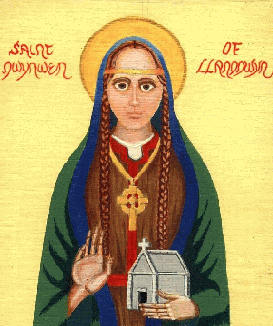
Santes dwynwen / st dwynwen
Un hardd iawn oedd Santes Dwynwen
Merch y Brenin Brychain Brycheiniog – roedd ganddo 24 o ferched!
Ei chatref hi oedd ar Ynys Môn
Syrthiodd mewn cariad a Maelon ond roedd ei thad wedi trefnu ei phriodas yn barod i ddyn arall
St Dwynwen was very beautiful
She was King Brychain Brycheiniog daughter – he had 24 daughters!
Her home was on Anglesey
She fell in love with Maelon but her father had already arranged her marriage to another.

Slide 43
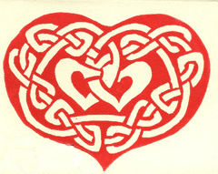
Dwynwen was so upset she begged god to make her forget Maelon.
While asleep she was visited by an angel with a potion.
The potion erased all memory of Maelon and turned him into ice.
God then granted her three wishes
Roedd Dwynwen mor drist gofynodd i Dduw i’w helpu i anghofio Maelon……
Ymwelodd angel a hi pan oedd yn cysgu – gyda dogn
Mi wnaeth y ddogn ddileu pob cof am Maelon a’i droi’n iâ
Yna rhoddodd Duw dri dymuniad iddi

Slide 44
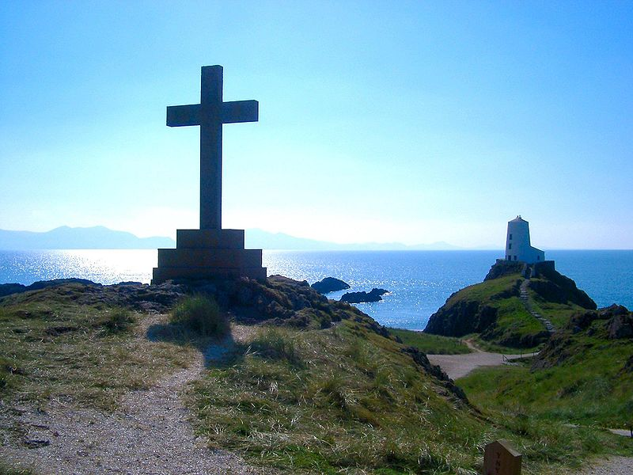
Dymunodd hi:
I Maelon gael ei ddadmer
Byddai Duw yn ateb gobeithion a breuddwydion cariadon ifanc
Y byddai hi byth yn priodi
Caniataodd Duw y tri ac i ddiolch iddo cyflwynodd Dwynwen ei hun i wasanaethu Duw am weddill ei hoes.
She wished:
That Maelon be thawed
That God meet the hopes and dreams of young lovers.
That she would never marry.
God granted all three and to thank him Dwynwen devoted herself to God’s service for the rest of her life.

Slide 45
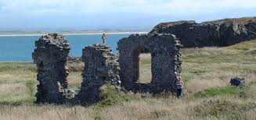
Sefydlodd leiandy ar Ynys Môn lle enwyd ffynnon ar ei hôl.
Mae pobol yn dal I ymweld ar ffynnon ar dydd Santes Dwynwen ar Ionawr 25ain.
She set up a convent on Anglesey where a well was named after her.
People still visit the well on St Dwynwen’s day 25th of January.

Slide 46
Nid yw cwmniau wedi manteisio ar hyn eto yn yr un modd ag y maent wedi wneud gyda Sant Folen
Felly dewch chi yr holl rhamantwyr – cynilwch eich ceiniog neu ddwy a dathlwch eich cariad ar Ddiwrnod Santes Dwynwen yn hytrach nag ar Sant Folant!
Companies have not ‘cashed in’ on this day yet as they have with Valentines day.
So come on all you romantics – save your self a pretty penny and celebrate your love on St Dwynwen’s day instead!

Slide 47
2.1
Dewiswch un or canlynol a amlinellwch yr hanes
Santes Dwynwen
Twm Sion Cati
Choose one of the following and outline the tale
St Dwynwen
Twm Sion Cati

Slide 48
Tueddiadau’r iaith Gymraeg Welsh language trends

Slide 49
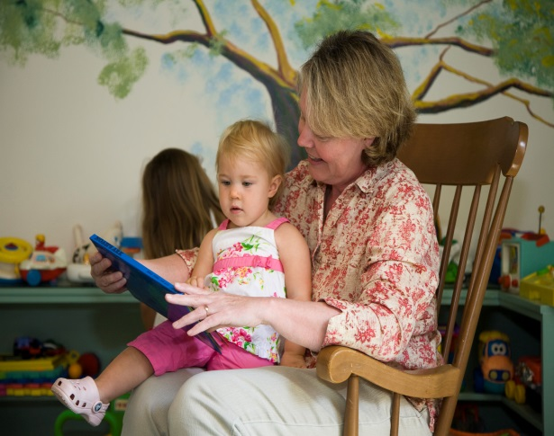
Fel popeth gyda’n cymdeithas fodern mae pethe’n newid yn gyson
Sawl cenhedlaeth yn ôl roedd y rhan fwyaf o bobl yn Gymraeg iaith gyntaf, ond yr unig gyfle i ddysgu’r Gymraeg oedd drwy deuluoedd a'r ysgol Sul.
As with everything with our modern society things change constantly.
Many generations ago the majority of people were first language Welsh but the only opportunity to learn Welsh was through families and Sunday school.

Slide 50
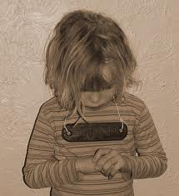
Yng nghanol y 19eg ganrif cafodd y Gymraeg ei chyflwyno yn yr ysgolion, ond nid oedd hyn yn boblogaidd a gwelwyd y 'Welsh Not' yn cael eu ddefnyddio ac o’r herwydd dioddef yr iaith Gymraeg.
Dros y blynyddoedd mae’r tueddiadau wedi newid a heddiw mae gennym lawer mwy o gyfleoedd i siarad a dysgu Cymraeg
Mid 19th century schools introduced Welsh, however this was not popular and the ‘Welsh Not’ was brought in and the Welsh language suffered
Over the years trends have changed and today we find ourselves with many more opportunities to speak and learn Welsh

Slide 51
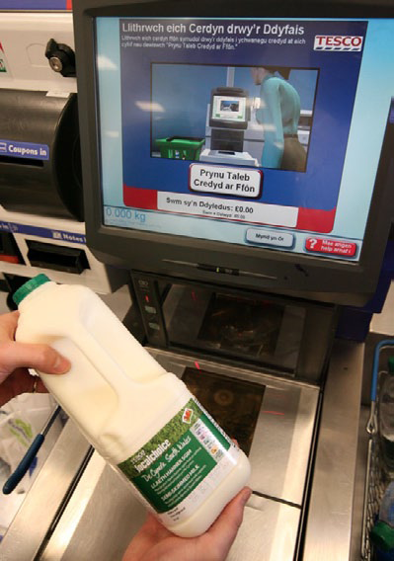
Bellach mae yna ofyniad statudol i ddarparu gwasanaethau drwy gyfrwng y Gymraeg yn y sector gyhoeddus a mae llawer o fusnesau yn y sector breifat hefyd wedi sefydlu polisi dwyieithog yng Nghymru ac yn cynnig gwasanaethau dwyieithog, ee BTplc, Marks & Spencer a Tesco, ynghyd â banciau fel HSBC a Barclays yn cynnig gwasanaethau dwyieithog gan gynnwys tiliau hunan-wasanaeth a ATMs
There is now a statutory requirement to provide services through the medium of Welsh in the public sector and many private sector businesses have also established a bilingual policy in Wales and offer bilingual services, e.g. BTplc, Marks & Spencer and Tesco along with banks such as HSBC and Barclays offer bilingual services including self-service checkouts and ATMs

Slide 52
Yn 1982 lansiodd S4C - sianel a anelir yn benodol at siaradwyr a dysgwyr Cymraeg
Mae S4C mewn cysylltiad â'r tueddiadau ac wedi dangos raglenni newydd i gwrdd ag anghenion ei chynulleidfa, gan gynnwys rhaglenni dysgu Cymraeg fel - 'Hwb' a rhaglenni sy'n addas ar gyfer pob oedran. Maent wedi datblygu ei i-chwaraewr ei hun o'r enw 'Clic' a mae podlediadau ar gael i'w llawrlwytho.
In 1982 S4C was launched - a channel aimed specifically at Welsh speakers and learners
S4C are in touch with the trends and have put on new programmes to meet the needs of its audience including Welsh learner programmes such as –’Hwb’ and programmes to suit ALL ages. They have developed their own i-player called ‘Clic’ and podcasts are available to download.

Slide 53
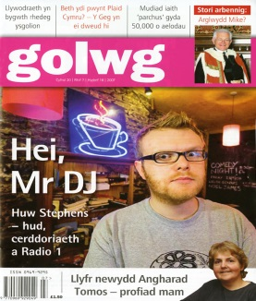
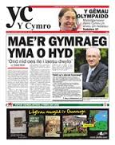
Cafodd Radio Cymru ei lansio yn 1977 ac mae'n darparu gwasanaethau cyfrwng Cymraeg i bawb.
Mae S4C a Radio Cymru ar gael ar 'Twitter‘, '' Blogs, 'Facebook' a 'Apps' i’w gwneud yn hawdd i gael mynediad at y gwasanaethau trwy amrywiaeth o ddulliau
Mae papurau newydd megis 'Y Cymro' (a gyhoeddwyd y gyntaf yn 1932) a chylchgronau megis Golwg ar gael. Mae'r rhain ar gael yn awr yn electronig - 'Y Cymro ar lein ' a 'Golwg 360'
Radio Cymru was launched in 1977 and provides a Welsh medium services for all.
Both S4C and Radio Cymru have ‘Twitter’ ‘Facebook’ ‘Blogs’ and ‘Apps’ making it easy to access the services by a variety of means.
Newspapers such as ‘Y Cymro’ (first published in 1932) and magazines such as Golwg. These are now available electronically – ‘Y Cymro ar lein’ and ‘Golwg 360’

Slide 54
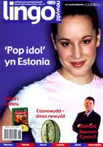
Mae cynhyrchwyr Golwg hefyd wedi cyhoeddi 'Lingo' - yn benodol ar gyfer dysgwyr
Erbyn hyn mae gennym lawer mwy o gyfleoedd i ddysgu a defnyddio'r Gymraeg
Mae cyrsiau ar gael arunrhyw adeg o'r dydd o fewn cymunedau. Ar-lein. Cyrsiau preswyl
The producers of Golwg have also published ‘Lingo’ – specifically for learners
We now have many more opportunities to learn and use Welsh
Courses are available any time of day within communities. On-line. Residential courses

Slide 55
Mae cyfrifiaduron ac offer electronig wedi cael eu diweddaru gyda rhaglenni meddalwedd Cymraeg trwy 'Agored' ac hefyd 'Cysgair' / Cysill gwasanaeth gwirio sillafu a geiriadur
Mae Apps Ffôn ar gael ar gyfer cymorth gyda'r iaith Gymraeg
Computer and electronic equipment have been updated with Welsh software programmes through ‘Agored’ and ‘Cysgeir’ / Cysill to provide spell check and dictionary services.
Phone Apps are available for help with the Welsh language

Slide 56
3.1
Yn eich pecynnau ysgrifennwch beth yw’r tueddiadau yn y defnydd o’r iaith Gymraeg a dysgu’r Gymraeg
In your booklets state the trends in the use of the Welsh language and Welsh language learning.

Slide 57
Manteision o ddysgu a defnyddio’r gymraeg Benefits of learning and using welsh

Slide 58
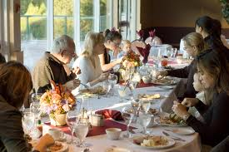
I chi eich hyn / for yourself
Mynediad i ddau ddiwylliant
Gwell cyfleoedd cyflogaeth
Gwell cyfathrebu gyda'r teulu cyfan a chymuned – pontio’r cenedlaethau
Access to two cultures
Improved employment opportunities
Improved communication with the whole family and community – bridging generations.

Slide 59
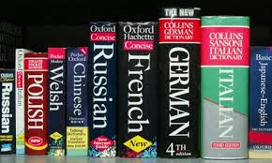
Codi hunan-barch
Yn gallu creu dealltwriaeth ddyfnach o wahanol draddodiadau a ffyrdd o feddwl.
Creu ymdeimlad dyfnach o ddiogelwch a hunaniaeth ?
Mae dysgu trydedd iaith fel arfer yn haws
Raised self- esteem
Can create a deeper understanding of different traditions and ways of thinking.
Creates a deeper sense of security and identity
Learning a third language is usually easier

Slide 60
Mae bod yn ddwyieithog gyda manteision ir ymennydd mewn sawl ffordd-
Yn cadw eich ymennydd yn ifanc ac yn weithredol
Fel arfer yn fwy creadigol
Yn fwy sensitif i anghenion pobl eraill
Gwell sgiliau darllen
Pobl ddwyieithog yn tueddu i wneud yn well mewn profion IQ
Being bilingual benefits the brain in several ways–
Keeps your brain young and active.
Usually more creative
More sensitive to the needs of others
Improved reading skills
Bilingual people tend to do better in IQ tests.

Slide 61
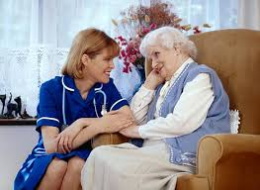
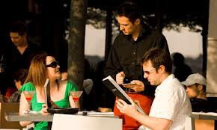
I ddefnyddwyr gwasanaeth a chwsmeriaid / for service users and customers
Cyfartaledd
Parchu dewis y cwsmeriad ynglyn â iaith ac felly cwsmeriaid gwerthfawrogol
Bydd cleifion, yr ifanc a'r henoed yn gallu sgwrsio yn eu hiaith cyntaf felly yn teimlo’n fwy cartrefol mewn sefyllfaoedd llawn straen ee ysbyty, dechrau yn yr ysgol ac yn y blaen
Equality
Respects the customers choice of language and therefore appreciative customers
Patients, the young and the elderly will be able to converse in their first language therefore putting them at ease in stressful situations i.e. hospital, starting school etc.

Slide 62
Cliciwch ar y llun/click on the picture

Slide 63
I gyflogwr a busnes / employer and business
Fel y soniwyd yn flaenorol bod gennym bellach ofyniad statudol i ddarparu gwasanaethau drwy gyfrwng y Gymraeg - mae cael staff dwyieithog yn helpu'r busnes i gyflawni ei gofynion statudol a / neu ofynion polisi
As previously mentioned we now have a statutory requirement to provide services through the medium of Welsh – having bilingual staff helps the business to fulfil their statutory requirements and/or policy requirements.

Slide 64
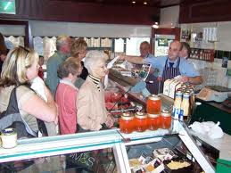
Mae cwsmeriaid / cleientiaid yn gwerthfawrogi derbyn eu gwasanaethau trwy gyfrwng y Gymraeg
Darparu profiad Cymreig - gwrandawiad ac mewn print, y gellir ei ddefnyddio fel arf marchnata
Ymestyn y targed cwsmeriaid
Customers/clients appreciate receiving their services through the medium of Welsh
Provide the Welsh experience – hearing and in print, which can be used as a marketing tool
Expand the target audience

Slide 65
Annog teyrngarwch cleient
Denu cleientiaid newydd
Gwella delwedd y cwmni
Dangos parch i'r cwsmer a'r gymuned ehangach
Hyrwyddo cydraddoldeb
Cwsmeriaid a chymuned hapus = mwy o gwstwm a gwariant
Encourage client loyalty
Attract new clients
Improve the company’s image
Shows respect to the customer and wider community
Promotes equality
Happy customers and community = more custom and spending

Slide 66
3.2
Yn eich pecynnau rhestrwch dri mantais o ddysgu a defnyddio’r Gymraeg
In your booklets list three of the benefits of learning and using Welsh

Slide 67
Pobol enwog sy’n gweithio trwy gyfrwng Y gymraeg. famous people who work through the medium of welsh

Slide 68
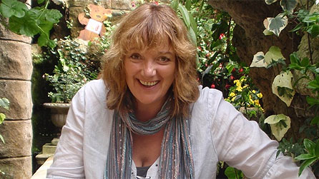
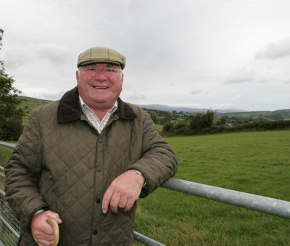
Awdurion / authors
Bethan Gwanas – ‘Amdani!’ + ‘Ar y lein’
Angharad Thomas – ‘Yma o hyd’ + cyfres ‘Rwdlan’ series
Dai Jones MBE – ‘Hiwmor’ + ‘Fi Dai sy ‘ma’

Slide 69
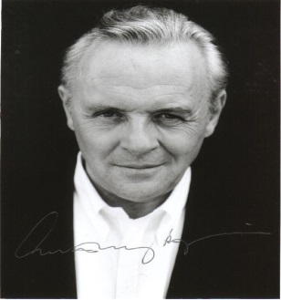
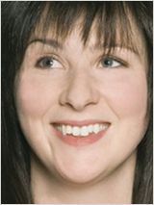
actorion / actors
Sir Anthony Hopkins
Rhys Ifans
Mali Harries
Ioan Gruffudd

Slide 70
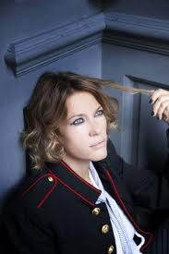
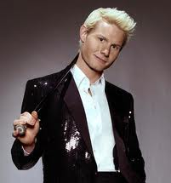
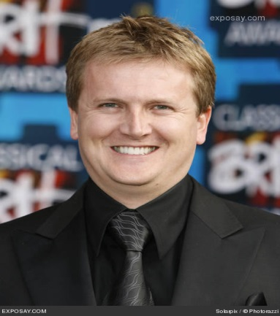
Canwr neu ddiddanwr/singer or entertainer
Cerys Mathews
Rhydian Roberts
Alex Jones
Aled Jones MBE

Slide 71
A peidiwch ag anghofio
Or rhaglen BBC ‘The Voice’ ……..
and don’t forget
From the BBC programme ‘The Voice’…………….

Slide 72
Sir tom jones

Slide 73
3.3, 3.4 & 3.5
Yn eich pecynnau ac yn y blwch iawn
Enwch un awdur sy’n ysgrifennu yn y Gymraeg
Enwch un actor/actores sy’n perfformio yn y Gymraeg
Nodwch un canwr neu ddiddanwr sy’n performio yn y Gymraeg
In your booklet and in the correct box
Name one author who writes in Welsh
Name one actor/actress who performs in Welsh
Identify one singer or entertainer who performs in Welsh

Slide 74
Peidiwch ag anghofio rhoi eich llyfryn i’ch tiwtor i gael eu farcio.
Da iawn!
Don’t forget to hand your booklets into the tutor for marking.
Well done!

